Slide 1
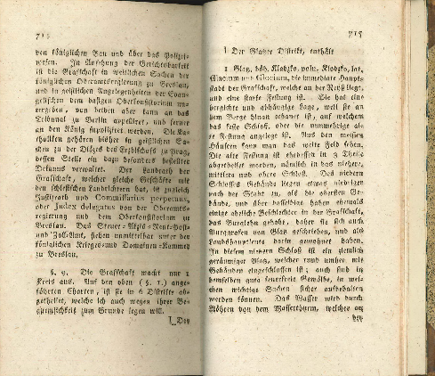
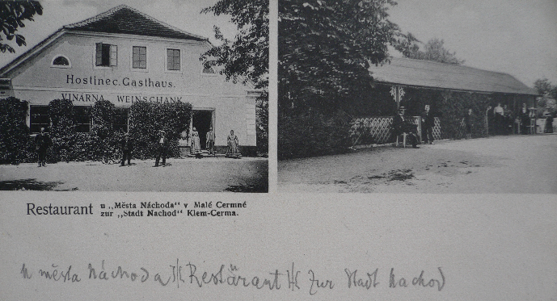
Česko-polské pohraničí
Kladsko a Kladské pomezí
ve vybraných historickogeografických pramenech
Eva Semotanová

Slide 2
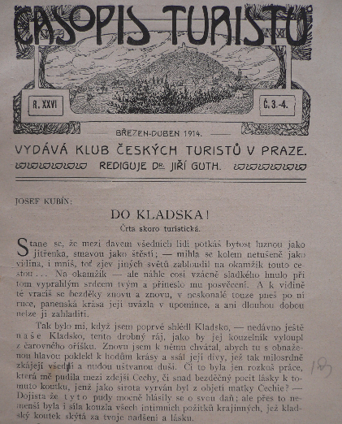
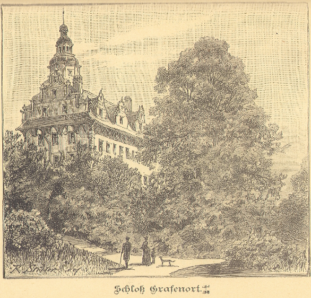
Cíle přednášky
Historickogeografické prameny (zdroje), základ heuristiky a příklady jejich využití
Časové a místní vymezení
s ohledem na výpovědní hodnotu 18. ‒ počátek 20. století, Kladsko a Kladské příhraničí
Jazykově pro uvedené období německé, latinské, české, jiné
Gorzanów
Gořanov
Arnsdorf
Grafenort
kolem 1900

Slide 3
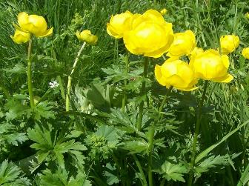
Historickogeografické prameny (zdroje)
Písemné; úřední ‒ nejsou předmětem přednášky
Písemné; vyprávěcí
- „Mezi kronikami a vlastivědnými příručkami“ se silným subjektivním autorským akcentem
- Vlastivědné popisy
- Místopisy s topograficko-statistickým akcentem
- Osobní korespondence
- Pověsti
- Paměti
Písemné; první odborné práce a periodika; Archiv Josefa Štefana Kubína, LA PNP, Praha (Staré Hrady)
Kartografické
Ikonografické

Slide 4
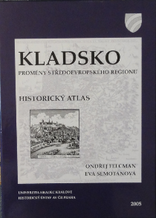
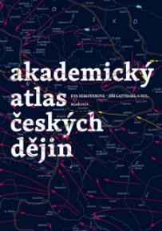
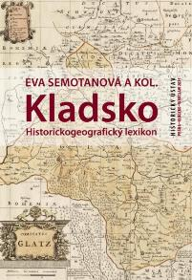
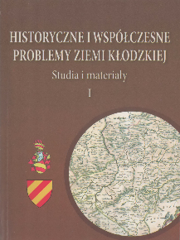
Zdroje přednášky, odborná literatura
Obraz Kladska v průvodci Karla Herloßsohna z roku 1840. Kladský sborník. Roč. 10, 2013, s. 53-64.
Historyczna topografia Kłodzka. Przegląd badań i źródła historyczne. Słownik nazw miejscowości Ziemi Kłodzkiej. Wrocław : ARGI, 2015
Ziemia Kłodzka. Region w społecznej świadomości historycznej. Historyczne i współczesne problemy Ziemi Kłodzkiej. Studia i materialy. Wrocław : ARGI, 2015
Wambierzyce na Ziemi Kłodzkiej. Osiem stuleci duchowego krajobrazu. Historyczne i współczesne problemy Ziemi Kłodzkiej. Studia i materialy. Wrocław : ARGI, 2015
Mapové rekonstrukce na základě zdrojů

Slide 5
Písemné; vyprávěcí zdroje
Johann Gottlieb Kahlo, Chronik Grafschaft Glatz. Berlin – Leipzig 1757.
Anton Friedrich Büsching, významný německý teolog, statistik, pedagog a geograf, považovaný za zakladatele moderní geografie
Beschreibung der Grafschaft Glatz, in: týž, Neue Erd­be­schreibung, Hamburg 1754–1768
A. F. Büschings groβe Erdbeschreibung, 12. Bd, Troppau 1786.
Joseph Kögler, Die Chroniken der Grafschaft Glatz, rukopis 1793–1817,
reedice Bd. 1–5, hrsg. Dieter Pohl, Modautal – Köln 1992–2003
Úryvky z Köglerovy kroniky, která je spíše topografií Kladska, byly publikovány již na sklonku 19. století ve svazcích Vierteljahrschrift für Geschichte und Heimatkunde der Grafschaft Glatz
Ukázka popisu farnosti Grafenort (Gořanov, Gorzanów, Arnsdorf), otištěná roku 1887, upozorňuje mimo jiné na původ jména Arnsdorf: „Diese Dorf heißt in den ältesten Urkunden Arnoldisdorf (lateinisch Arnoldi villa), und in spätern Arnsdorf. Im Jahre 1670, am 28. März, aber wurde vom königlichen Amte tu Glatz angeordnet, daß dieses Dorf in Zukunft auf das Ansuchen des Johann Friedrich Reichsgrafen von Herberstein, mit Genehmigung des Kaisers Leopold I. Grafenort genannt und geschrieben werden sollte.“
Kögler uvádí čtyři varianty zeměpisného jména, k nimž je třeba připočítat dvě další verze, českou a polskou (Gořanov, Gorzanów).

Slide 6
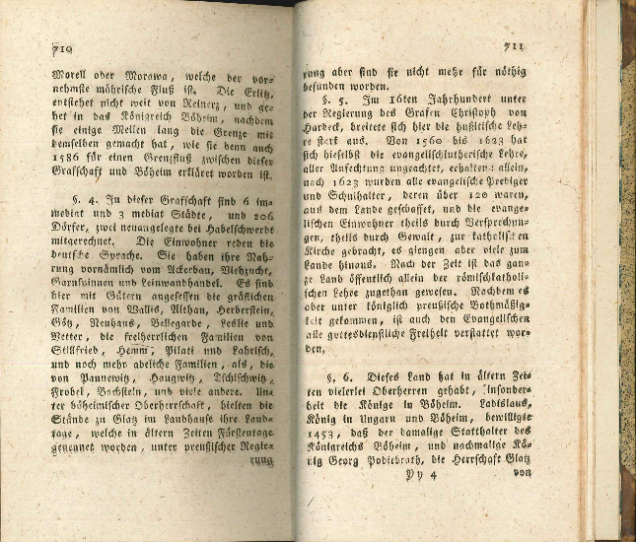
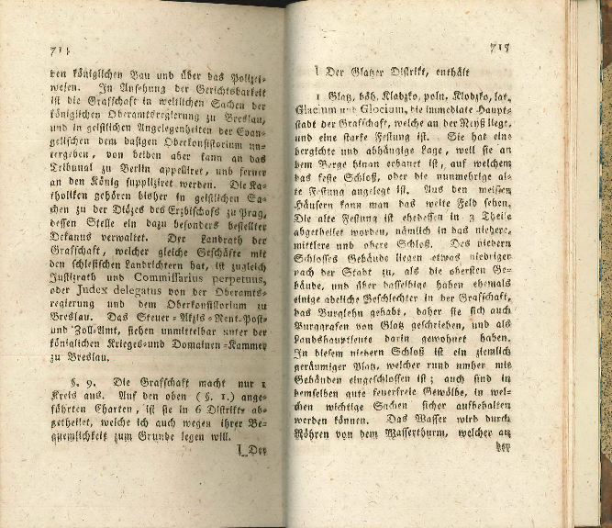
A. F. Büschings groβe Erdbeschreibung, 12. Bd, Troppau 1786.

Slide 7
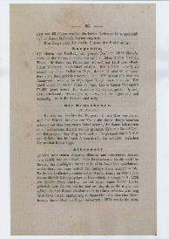
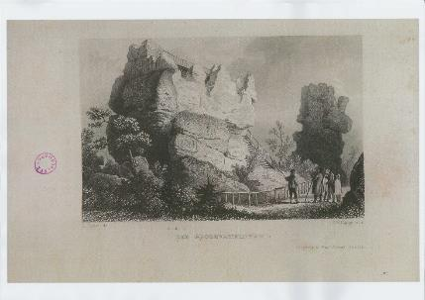
Písemné; vyprávěcí zdroje: Průvodce po kladských zajímavostech, samostatné
nebo jako součást průvodců po Krkonoších či Jizerských horách.
Průvodce, věnované lázním a lázeňství.
Rozkvět během 19. století.
Dva rozdílné příklady
Karl Herlosssohn, Wanderungen durch das Riesengebirge
und die Grafschaft Glatz, Leipzig 1840
„Es war ein leuchtender Morgen, als wir Glatz verliessen. Auf der Wiesen funkelte der Thau, die fernen Berge tauchten schwarz aus dem blassgrauen nebel hervor, die Sonne beleuchtete
einen Wolkenlosen Himmel und die Grünende Erde mit ihnen Hügel und Bergwogen. Der Weg zieht sich an Berghänden durch Thäler und Gehöfte hin bis Albendorf, das malerisch zwischen den sanften Höhen liegt.“
Fotel Pradziada, Velká Hejšovina, cca 1840
(Grossvaterstuhl)

Slide 8
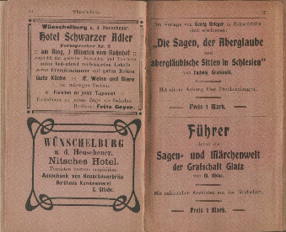
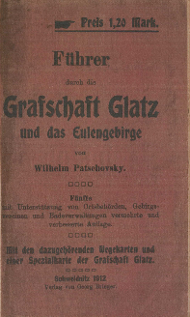
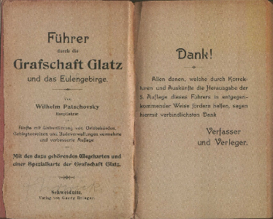
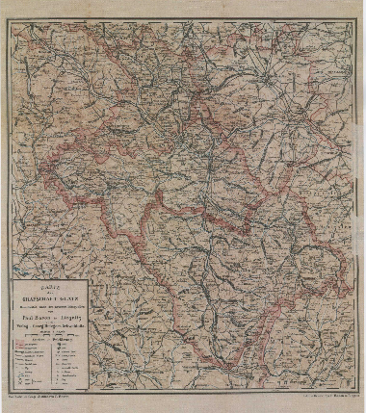
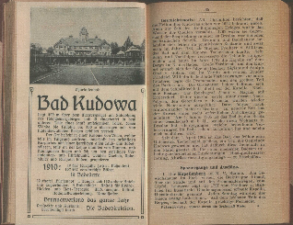
Písemné; vyprávěcí zdroje: Průvodce
2. Wilhelm Patschowsky, Führer durch die Grafschaft Glatz und dal Eulengebirge, Schweidnitz 1902, vydání 1912
S průvodcem pracoval např. Josef Štefan Kubín

Slide 9
Písemné; vyprávěcí zdroje: Osobní korespondence
Čtyři dopisy amerického diplomata, pozdějšího prezidenta Spojených států amerických Johna Quincy Adamse svému bratrovi z cesty po Kladsku roku 1800 (od roku 1797 snad do roku 1802 bylo jeho pracovním působištěm Prusko)
Např. v dopise z města Kladska, datovaném 27. srpna 1800, Adams o své návštěvě ve Vambeřicích (Wambierzyce) napsal:
„By lenghtening my way a little, I had an oportunity of visiting the church at Almendorf, and the seat of Count Magné, at Eckersdorf.“
V této krátké anglicky psané textové ukázce jsou dvě zeměpisná jména, jedno ve variantě Almendorf (německy Albendorf, česky Vambeřice, polsky Wambierzyce), druhé ve variantě německé – Eckersdorf (česky Božkov, polsky Bożków)
Kladskem projíždělo mnoho dalších významných osobností – v roce 1790 je navštívil např. Johann Wolfgang Goethe –, které zanechaly pestré záznamy o svých cestách a cestovních zážitcích s rozličnými informacemi ke kladskému místopisu

Slide 10
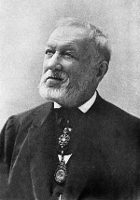
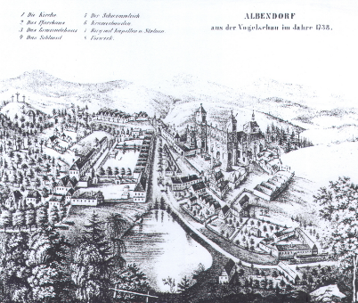
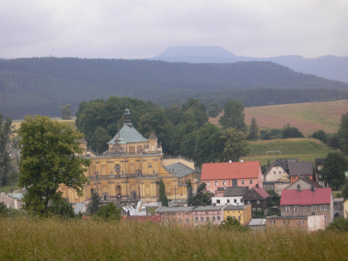
Písemné; vyprávěcí zdroje: paměti
Václav Vladivoj Tomek (1818-1905) o Vambeřicích:
„Šli jsme do kostela na welkau, potom na horu Kalwarii,
a obědovali jsme u Pawla na pawlači.
Odpoledne jsme odjeli v půl třetí přes Braumow,
kdež jsme se asi tři čtwrti hodiny
zastavili v hostinci Leowě.“
Paměti z mého života, 1877
Vambeřice, současné foto a veduta (1738)

Slide 11
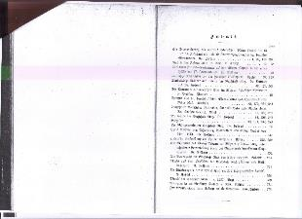
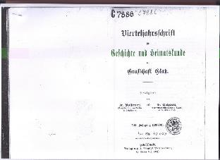
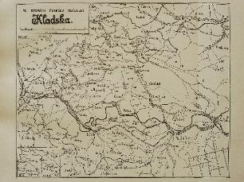
Písemné; Periodika a počátky odborného zájmu o přírodu, historii a etnologii Kladska
Od konce 18. století německá regionální periodika, např.
Glätzische Monatschrift, 1799-1800
Vierteljahrschrift für Geschichte und Heimatkunde der Grafschaft Glatz, 1881-1891
Blätter für Geschichte und Heimatkunde der Grafschaft Glatz, 1906-1910
Glatzer Heimatblätter, 1915-1944
Josef Štefan Kubín
Zájem k o Kladsko již před první světovou válkou
České Kladsko, nástin lidopisný, Praha 1926

Slide 12
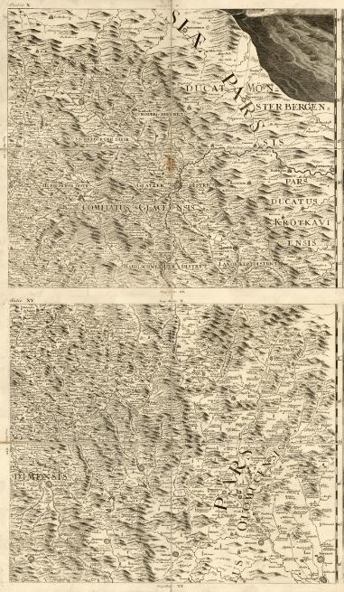
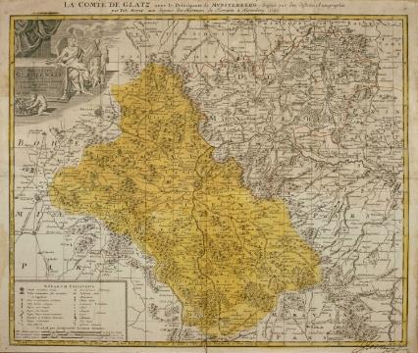
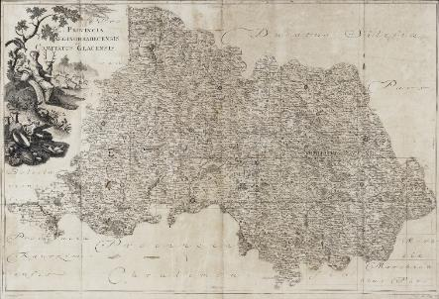
Mayerova mapa Kladska, 1747
Kartografické zdroje
18. století
Mapa Královéhradeckého kraje s Kladskem, Karl Winkler, 1760
Müllerova mapa Čech, 1720

Slide 13
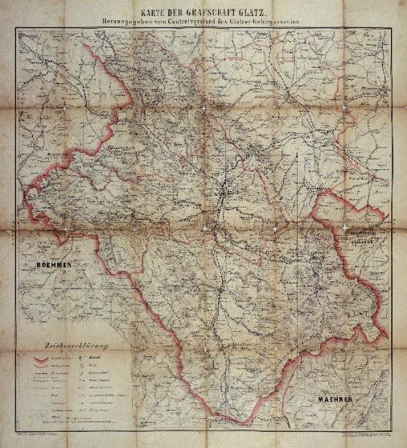
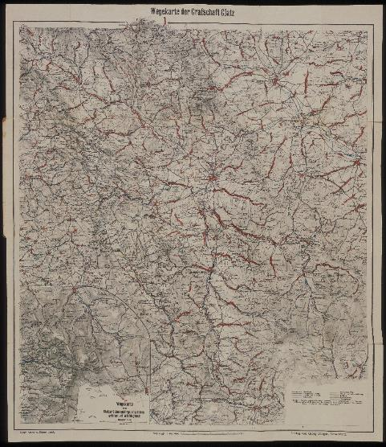
Kartografické zdroje
19. století
Mapa Kladska, vydaná spolkem Glatzer Gebirgsverein, 1899
Cestovní mapa Kladska, kolem 1912

Slide 14
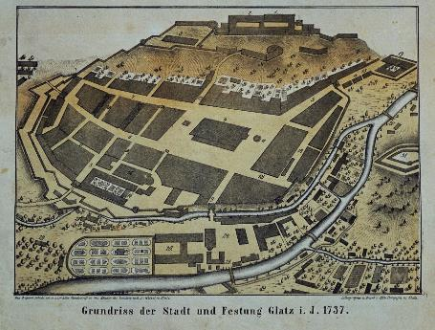
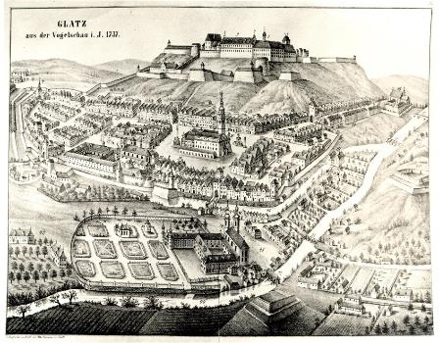
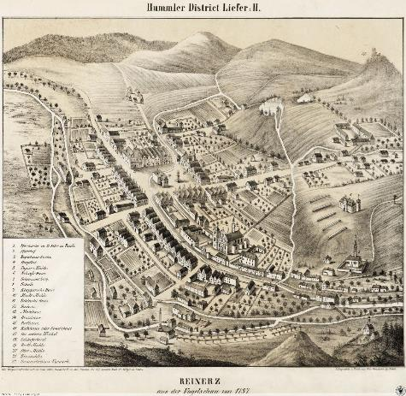
Ikonografické zdroje
18. století
Veduty, 1737, F. A. Pompejus 1862, Kladsko a Dušníky
Friedrich August Pompejus,
Otto Pompejus
Glatz 1862

Slide 15
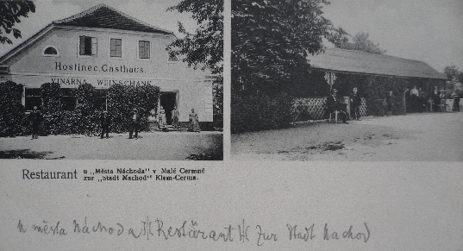
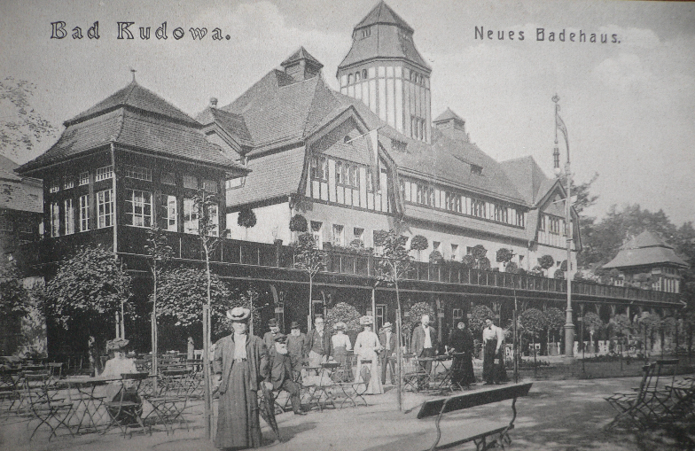
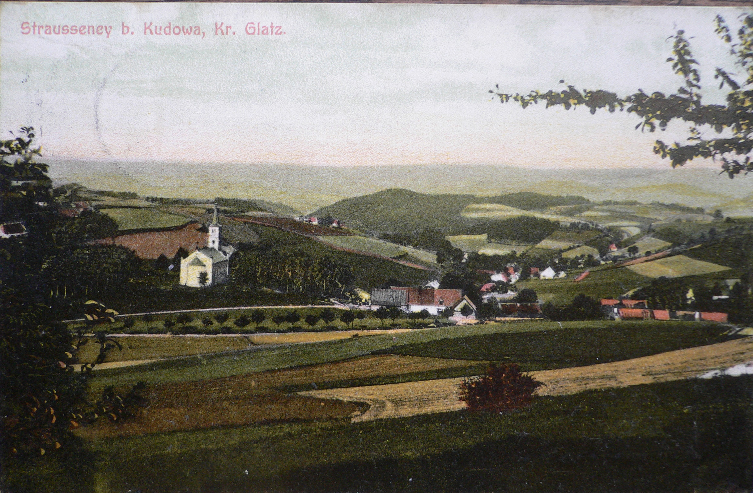
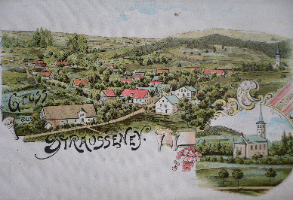
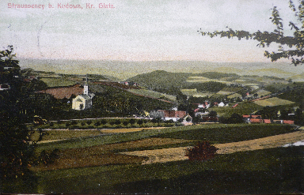
Ikonografické zdroje, zejména fotografie a pohlednice, kolem 1900
Hostinec v Malé Čermné (Klein Tscherma)
při současné česko-polské hranici
(na české straně) kolem roku 1900
Kudowa-Zdrój kolem roku 1900
Pstrążna (Stroužný, Straußeney při současné česko-polské hranici
(na polské straně) kolem roku 1900

Slide 16
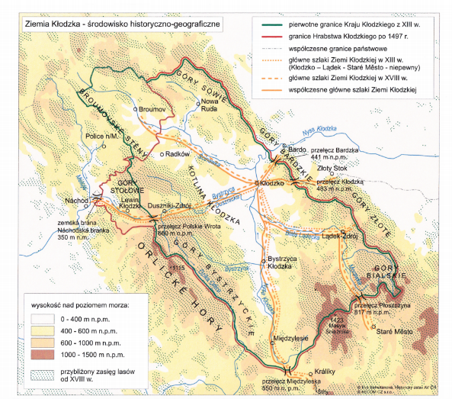
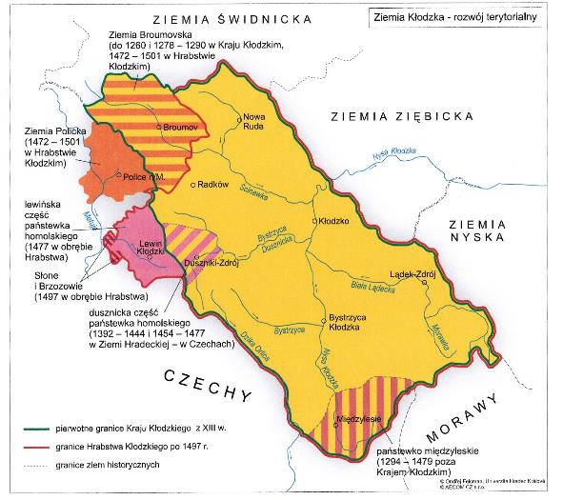
Rekonstrukce na podkladě historických zdrojů, Ondřej Felcman, Eva Semotanová
Historickogeografický a územně správní vývoj Kladska

Slide 17
Rekonstrukce na podkladě historických zdrojů, Tomáš Burda, Jarosław Malicki
Územně správní vývoj ve 20. století a místní jména českého původu

Slide 18
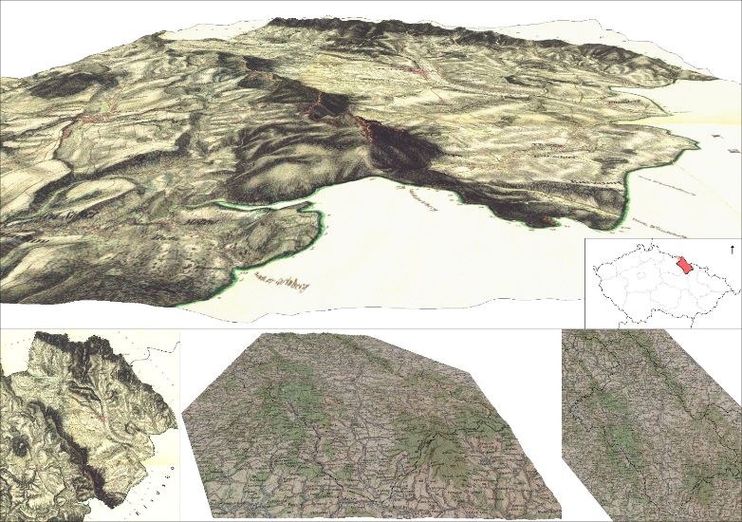
Rekonstrukce na podkladě historických zdrojů, Eva Semotanová, Jiří Krejčí
Kladsko a Broumovsko 3D model

Slide 19
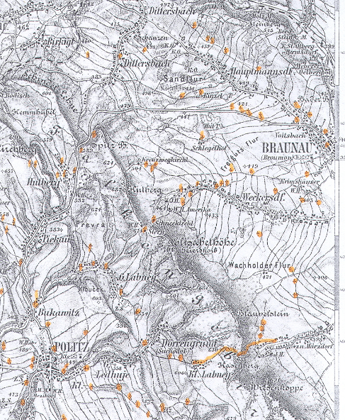
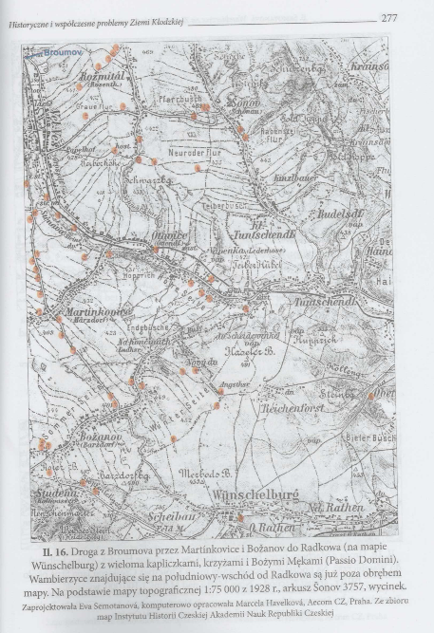
Rekonstrukce na podkladě historických zdrojů, Eva Semotanová
Duchovní krajina na Broumovsku a Vambeřicku
v 19. století

Slide 20
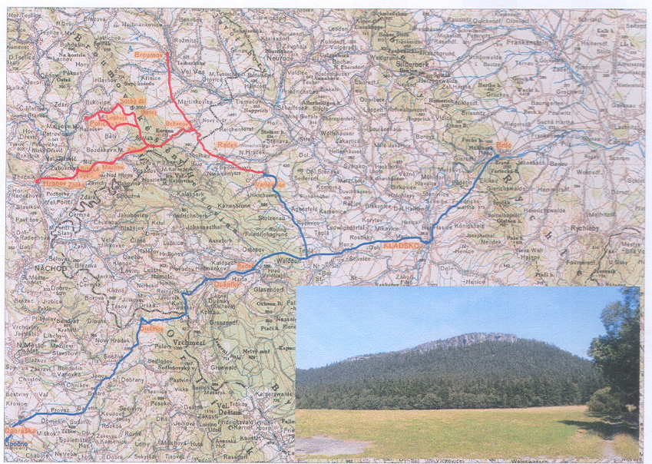
Rekonstrukce na podkladě historických zdrojů, Eva Semotanová
Poutní cesty z Kladského pomezí do Vambeřic a Barda

Slide 21
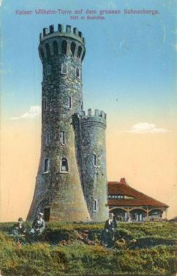
Historickogeografické prameny (zdroje) pro Kladsko a česko-polské pohraničí
Kartografické: s přesahem, Kladsko a česko-polské pohraničí
Písemné (vyprávěcí): Kladsko nebo česko-polské pohraničí, s přesahem zejména průvodce
Ikonografické: jednotlivé lokality nebo panoramatické pohledy, bez přesahu
Pracují s nimi čeští, polští i němečtí odborníci
V přednášce prezentovány pro období 18. – počátek 20. století
Jedná se o ukázku zlomku pramenů, zachycujících dějinný, územně správní i krajinotvorný vývoj Kladska a česko-polského pohraničí
Žádoucí je jejich průběžná dokumentace a zpřístupňování jako středoevropského kulturního dědictví; využití digital humanities
Závěrem
Králický Sněžník (Śnieżnik Kłodzki, Glatzer Schneeberg, Grulicher Schneeberg, Spieglitzer Schneeberg,Grosser Schneeberg), rozhledna, kolem roku 1900

